Slide 1
A kijelentő, kérdő mondat gyakorlása
Szükséged lesz a nyelvtan füzetedre.

Slide 2
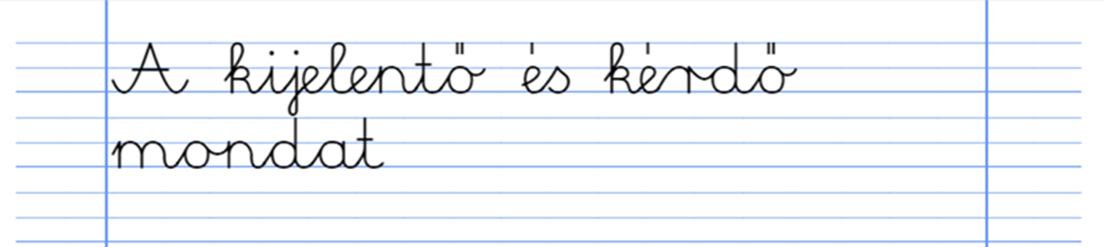
A nyelvtan füzetedben hagyj ki egy sort
az előző munkád után!
Írd fel a címet az alábbiak szerint!

Slide 3
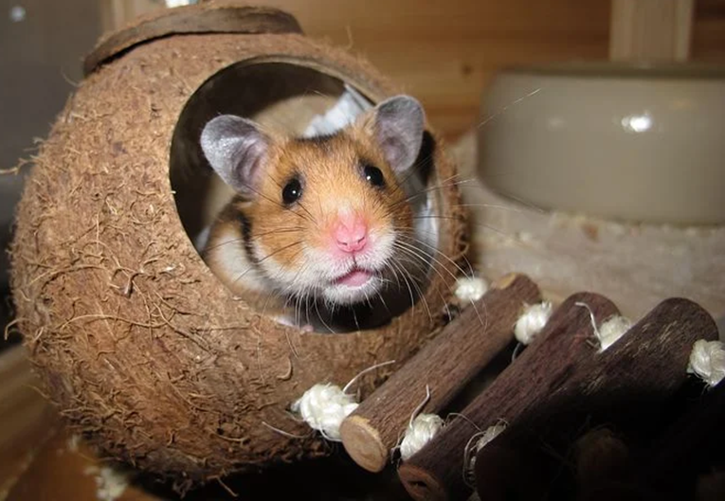
Ahörcsöghazánkbanismegtalálhatóállat.
1. Bontsd szavakra az alábbi mondatokat!
A cím után 1 sort kihagyva
írd a füzetedbe szavakra tagolva!
Anőstényéventekétszer6-15utódothozavilágra.

Slide 4
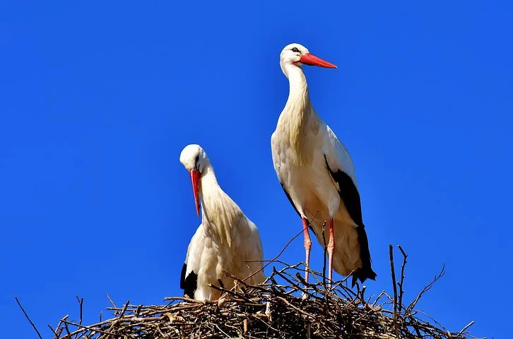
2. Bontsd mondatokra az alábbi szöveget!
Másold le a mondatokat a füzetedbe!
Ne felejts el kihagyni 1 sort!
a fehér gólya 1 méter nagyságú madár fészkét gallyakból építi házak kéményére, villanyoszlopra költöző madár

Slide 5
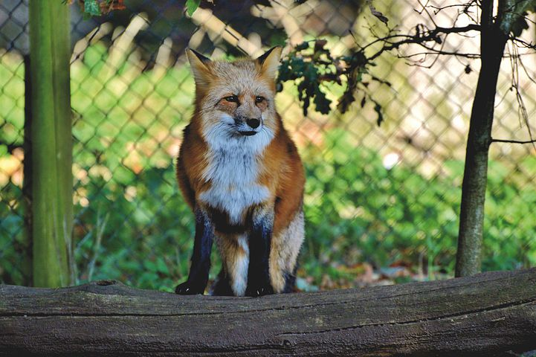
3. Alkoss kijelentő mondatot az alábbi szavak felhasználásával!
Majd írd is le a füzetedbe!
a róka tyúkól osont felé a

Slide 6

4. Alkoss kérdő mondatot a szavak felhasználásával!
Írd le megoldásodat a füzetbe!
vakációt -e a várod

Slide 7
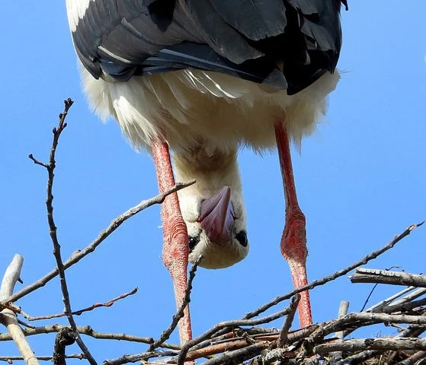
5. Pótold a mondatvégi írásjelet!
A füzetedbe csak a mondatvégi írásjelet írd le, és azt, hogy milyen mondat (kijelentő mondat, kérdő mondat)!

Slide 8


Örülök, hogy gyakoroltál!
Ne felejtsd el megkérni szüleidet, hogy töltsék fel a megoldásaidat!
Ugye átnézted a munkád?

